Slide 1
生活里的项目管理
Notes:
在特定的时间、预算、资源限定的范围内，
通过相互关联的一系列活动，实现一个明确的目标或目的；
将这样一整个过程称之为项目。

Slide 2
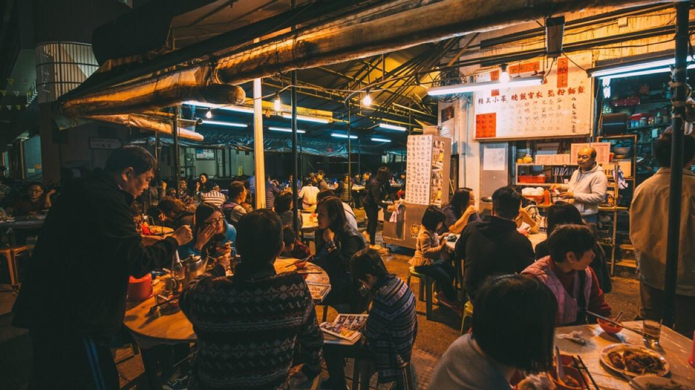

Notes:
在特定的时间、预算、资源限定的范围内，
通过相互关联的一系列活动，实现一个明确的目标或目的；
将这样一整个过程称之为项目。

Slide 3
◆ 活动简介 & 项目
日期(2019年6月) | 活动 | 分组 | 负责人
.1 | 提议/发起 | A组 | 小A
.1-.7 | 统计人数及变更 | 筹备1组 | 小R
.1-.7 | 时间地点商议、预定 | 筹备2组 | 小T
.1-.7 | 菜谱的商议拟定 | 筹备3组 | 小C
.8日下午2点-5点 | 采购食材 | 采购组 | 小M
.8日下午4点-6点 | 麻辣小龙虾等美食制作 | 厨师组 | 小Z
.8日下午6点-8点 | 享用美食、谈天说地 | 全部 | leader
.8日下午8点-9点 | 美食点评、活动总结 | 点评组 | 小D
.1 - .8 | 风险把控与处理 | 风险组 | 小F
活动/项目：
时间、资源限定的范围内，相互关联的一系列活动，明确的目标
Notes:
在特定的时间、预算、资源限定的范围内，
通过相互关联的一系列活动，实现一个明确的目标或目的；
将这样一整个过程称之为项目。

Slide 4
◆ 活动分析 & 项目管理(五大过程+知识领域)
时间轴
1 ➔ 1.7 ➔ (.8)2-5 ➔ (.8)4-6 ➔ (.8)6-8 ➔ (.8)8-9
发起
筹划
集合
采购
制作
享用
点评总结
活动划分
风险把控与处理
（X） 过程组
启动过程
规划过程
执行
过程
收尾过程
风险把控与处理
（Y）
知识领域
统筹整合方面，同事间的沟通协调，时间方面，采购方面，点评总结，风险把控方面 。。。

Slide 5
◆ 具体什么活动 & 需求管理
日期(2019年6月) | 活动 | 分组 | 负责人
.1 | 提议/发起 | A组 | 小A
.1-.7 | 统计人数及变更 | 筹备1组 | 小R
.1-.7 | 时间地点商议、预定 | 筹备2组 | 小T
.1-.7 | 菜谱的商议拟定 | 筹备3组 | 小C
.8日下午2点-5点 | 采购食材 | 采购组 | 小M
.8日下午4点-6点 | 麻辣小龙虾等美食制作 | 厨师组 | 小Z
.8日下午6点-8点 | 享用美食、谈天说地 | 全部 | leader
.8日下午8点-9点 | 美食点评、活动总结 | 点评组 | 小D
.1 - .8 | 风险把控与处理 | 风险组 | 小F
需求的收集与确认
工作分解结构（WBS）
需求跟踪矩阵

Slide 6
◆ 活动的时间安排 & 时间管理
日期(2019年6月) | 活动 | 分组 | 负责人
.1 | 提议/发起 | A组 | 小A
.1-.7 | 统计人数及变更 | 筹备1组 | 小R
.1-.7 | 时间地点商议、预定 | 筹备2组 | 小T
.1-.7 | 菜谱的商议拟定 | 筹备3组 | 小C
.8日下午2点-5点 | 采购食材 | 采购组 | 小M
.8日下午4点-6点 | 麻辣小龙虾等美食制作 | 厨师组 | 小Z
.8日下午6点-8点 | 享用美食、谈天说地 | 全部 | leader
.8日下午8点-9点 | 美食点评、活动总结 | 点评组 | 小D
.1 - .8 | 风险把控与处理 | 风险组 | 小F
时间估算
进度排序
里程碑
责任人

Slide 7
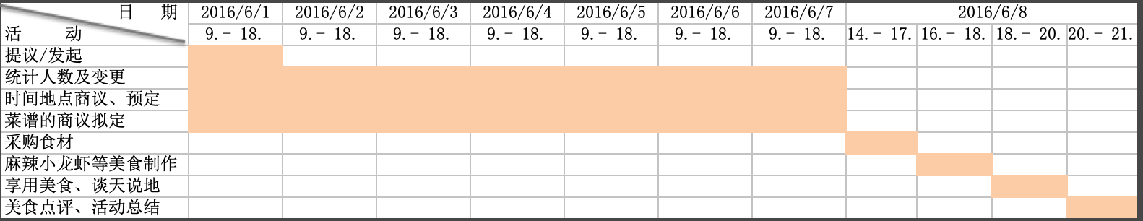
• 横道图/甘特图

Slide 8
◆ 活动总结 & 质量管理 --- 麻辣小龙虾制作与点评
材料 | 用量
小龙虾 | 5斤
朝天椒 | 0.25斤
干辣椒 | 0.25斤
香叶 | 0.1斤
桂皮 | 0.1斤
大蒜 | 0.2斤
啤酒 | 6 瓶
食用油 | 1斤
食用盐 | 500克
制作流程：
第一步：食用油入锅烧热，香料
第二步：约 1 min后，倒入小龙虾继续翻炒
第三步：约3 min 后倒入适量啤酒，开始焖煮半小时
点评组 ：
味道还可以，
但有点太辣有点腥、肉质吃起来有点老。

Slide 9
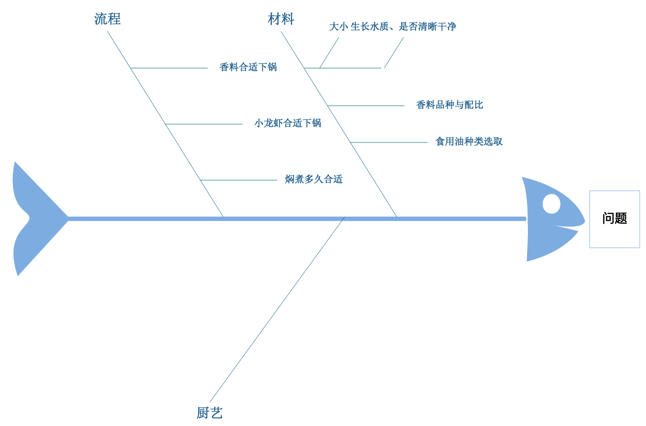
◆ 活动总结 & 质量管理 --- 关于麻辣小龙虾口味问题的原因分析
• 主要原因：辣椒不易过多、加大姜片用量且放入少许陈皮、应当采用清水虾 。。。
• 可能原因：小龙虾未洗干净、香料炒太久、小龙虾如果太早、焖煮时间太久 。。。

Slide 10
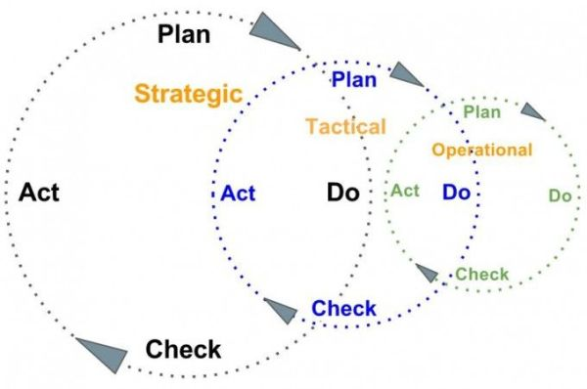
◆ 活动总结 & 质量管理 --- 麻辣小龙虾口味改进、完善
执行
计划
调整
检查
Notes:
PDCA循环的八个步骤：找问题、找原因、找要因、定计划、执行、检查、总结经验、提出新问题，提出新问题又进入下一个循环。

Slide 11
◆ 为什么需要“项目管理”
有序
高效
优势最大化
。。。

Slide 12
问题分析与解决(过程优化)
过程组
知识领域
裁剪
工具/技术

Slide 13

东西方 PM（项目经理）差异 （猜一猜）
对事不对人
因人而异
注重体系结构化
注重灵活调整
VS
项目经理绝对权威
更注重协调
项目经理充分授权
有责无权（背锅侠）
任职资格要求高
无明确大众标准

Slide 14
谢谢！

